Slide 1

软件测试方法和技术
第12章 部署测试基础设施
同济大学 朱少民
版权所有©️ 仅限于教学使用

Slide 2
12.1 测试基础设施的重要性
12.2 测试基础设施的要素
12.3 虚拟机技术的应用
12.4测试基础设施的自动部署
版权所有©️ 仅限于教学使用
Notes:
小结 356
思考题 357
【实验8】Jenkins+Docker实现Java应用的持续构建 357

Slide 3
12.1 测试基础设施的重要性
12.1.1测试基础设施的定义
12.1.2 测试基础设施是测试的基础
12.1.3 测试基础设施影响研发效能
12.1.4 测试基础设施保障运维

Slide 4
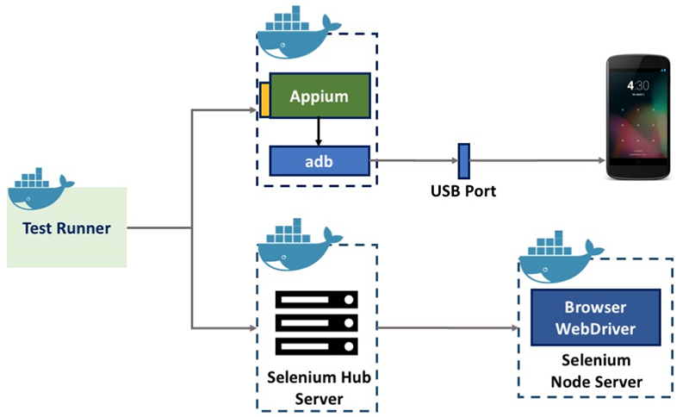
12.1.1 测试基础设施的定义
软件测试基础设施是指支持测试运行、测试开发、测试管理，以及与研发环境、运维环境集成的综合性平台。
测试基础设施是测试执行的基础

Slide 5
12.1.2 测试基础设施是测试的基础
测试基础设施贯穿了软件开发的各个阶段，每个阶段中测试基础设施对测试的影响是不一样的
在系统测试和验收测试活动中，测试环境必须最大限度的接近实际环境，因此被称为准生产环境或者类生产环境
在软件测试中使用错误的测试环境，会引起一系列问题

Slide 6
12.1.3 测试基础设施影响研发效能
提供测试工具和环境支持早期测试活动，让软件测试能够尽早开始。
提供稳定、可靠的测试环境。
利用虚拟化技术和云平台提高各种软、硬件资源的利用率。
利用Mock工具等服务虚拟化技术模拟外部依赖对象和系统，提供完整、可靠的自动化测试环境。
提供并行测试能力，缩短测试执行需要的时间
……

Slide 7
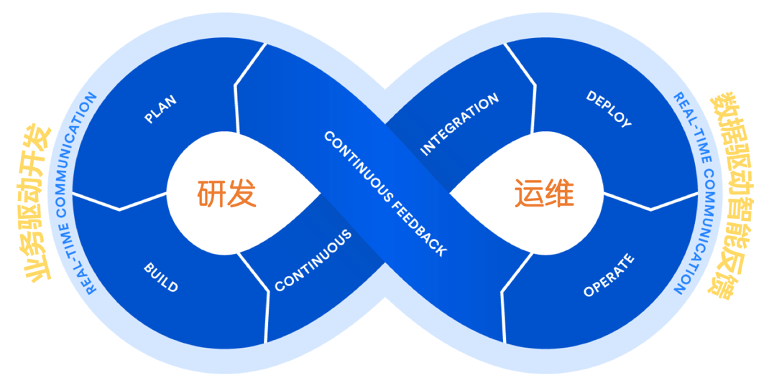
12.1.4 测试基础设施保障运维
不仅用来支撑研发环境，而且延伸到生产环境，成为支撑产品运维的重要组成部分，从而构成一个贯穿研发和运维的完整的DevOps测试基础设施

Slide 8
12.2 测试基础设施的要素
12.2.1 硬件资源
12.2.2 网络资源
12.2.3 软件资源
12.2.4 数据资源

Slide 9
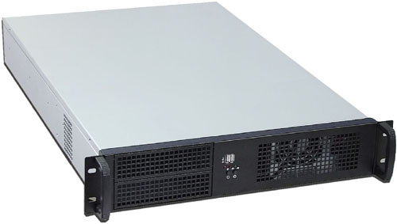

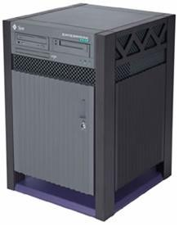
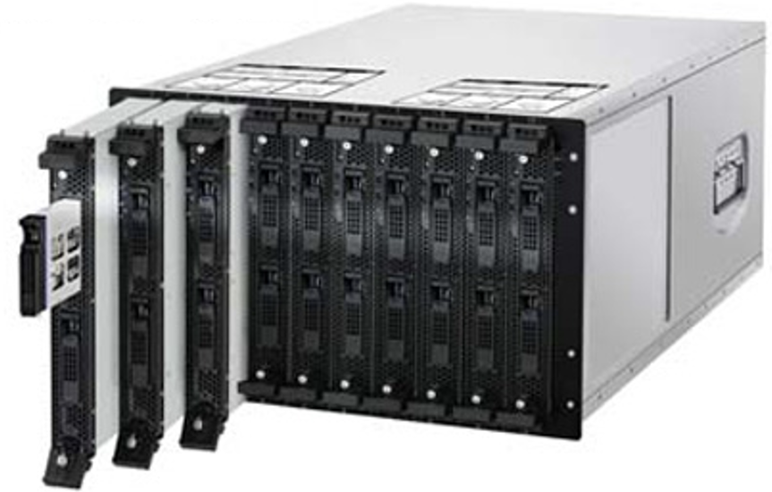
12.2.1 硬件资源
机架式服务器
云真机
传统式服务器
刀片式服务器

Slide 10
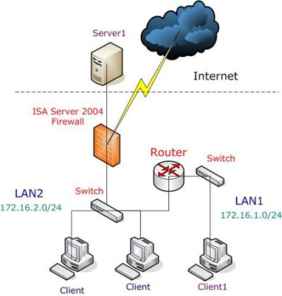
12.2.2 网络资源
100M、1G、10G网
局域网、广域网、无线网
网络协议
防火墙、代理服务器或网关

Slide 11
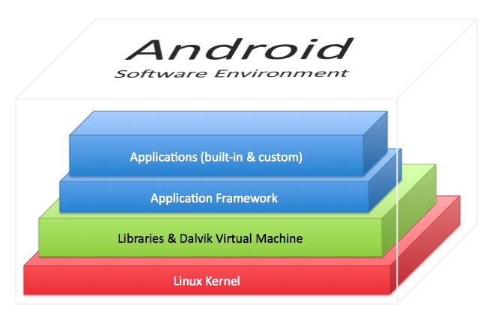
12.2.3 软件资源
操作系统
数据库
Web服务器
测试工具
应用软件
被测试系统

Slide 12
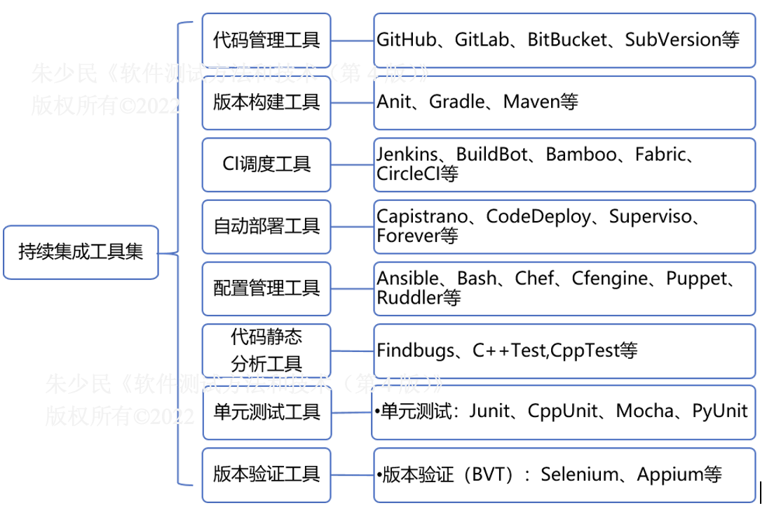
持续集成工具集

Slide 13
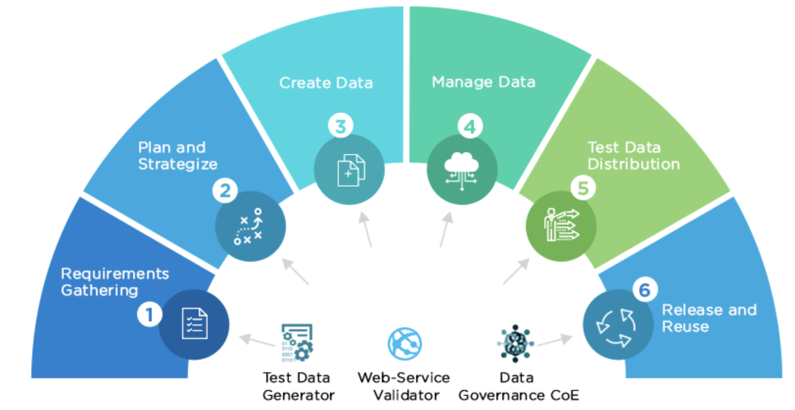
12.2.4 数据资源
原有数据
正确数据和错误数据
真实的客户数据
大量的数据

Slide 14
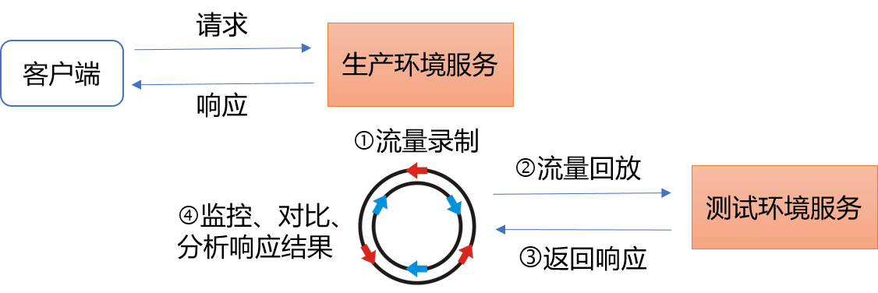
流量回放技术

Slide 15
12.3 虚拟化技术的应用
12.3.1 虚拟机技术
12.3.2 QEMU-KVM虚拟机解决方案
12.3.3 容器技术与Docker
12.3.4 集群管理与Kubernetes
12.3.5 服务虚拟化及其工具

Slide 16
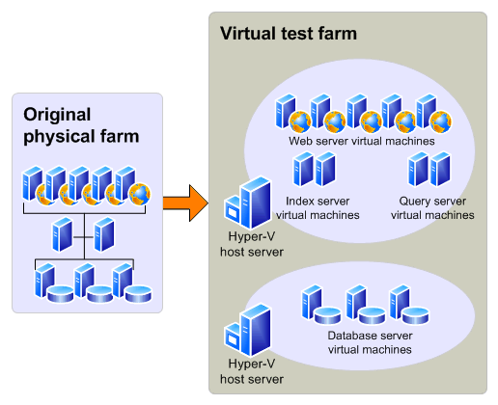
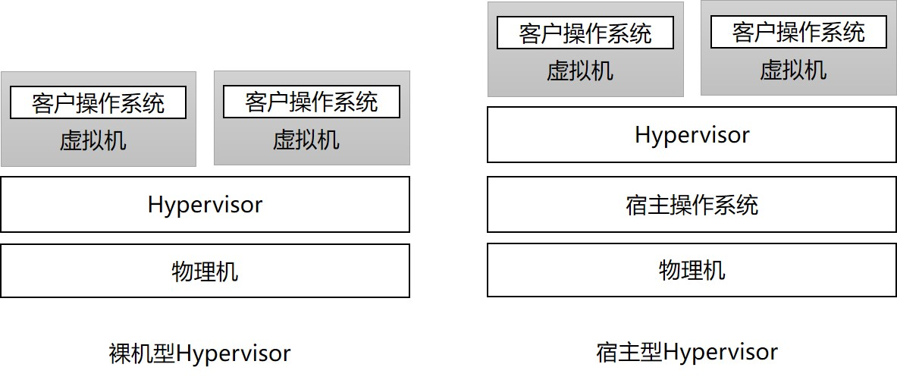
12.3.1 虚拟机技术
两种类型的虚拟机
构建虚拟的测试农场

Slide 17
为什么使用虚拟机？
充分利用硬件资源，有70％的服务器利用率只有20％～30 → 借助虚拟机技术提高到85％～95％
节约能源和空间。例如如果内存加大到16G或更高，一台机器可以虚拟4～8台服务器
提升运作效率，几分钟就可装载所需的系统镜像文件
有利于环境的建立和维护，容易实现添加、移动、变更和重置服务器的操作

Slide 18
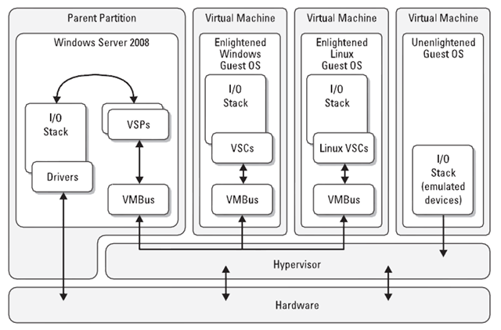
虚拟机工作原理

Slide 19
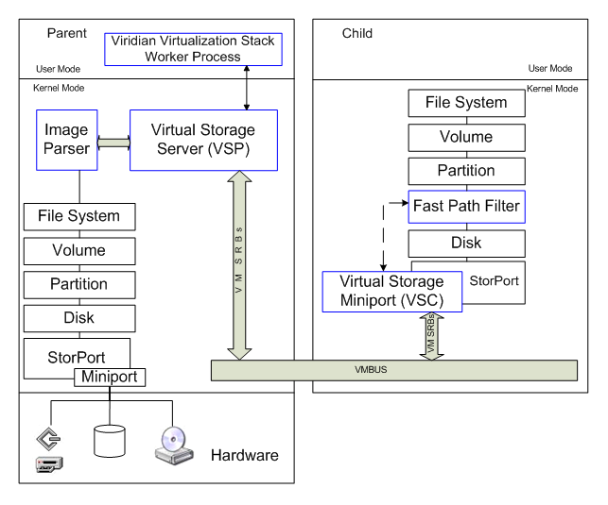
虚拟机工作原理 – 续

Slide 20
常见的虚拟机软件
KVM（Kernel-based Virtual Machine，Linux）
开源软件QEMU
VMware Workstation/Fusion
完全免费和开源的Oracle VM VirtualBox
Parallels（macOS）
微软公司的Hyper-V Manager
SW-soft公司的Virtuozzo
开源软件Xen（Linux）
开源软件Colinux （windows）

Slide 21
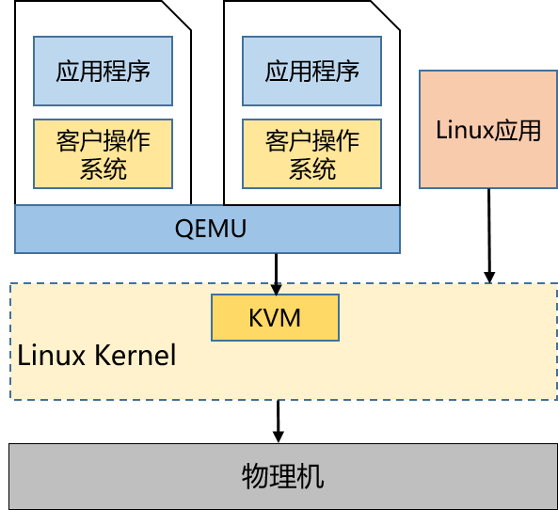
12.3.2 QEMU-KVM虚拟机解决方案
QEMU通过动态二进制转换几乎可以模拟任何IO设备，再将Guest OS的指令转译给宿主机硬件执行。
KVM是Linux内核提供的虚拟化架构，可将内核直接充当Hypervisor来使用。
但KVM的kvm.ko本身只提供了CPU和内存的虚拟化，缺少IO设备的虚拟化。所以KVM必须结合QEMU才能构成一个完整的虚拟化技术

Slide 22
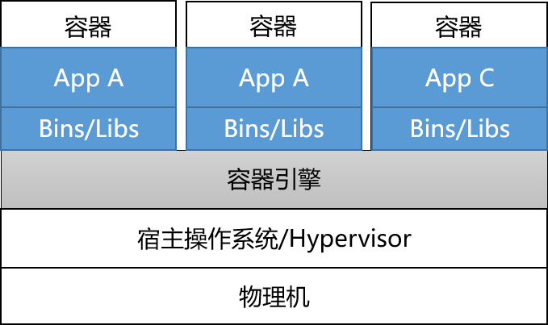
12.3.3 容器技术与Docker
容器和虚拟机类似，都可以看作是虚拟实体，满足隔离性和可管理性。但是，容器的核心技术是Cgroups与namespace（命名空间），通过namespace实现资源隔离，通过Cgroups实现资源控制。

Slide 23
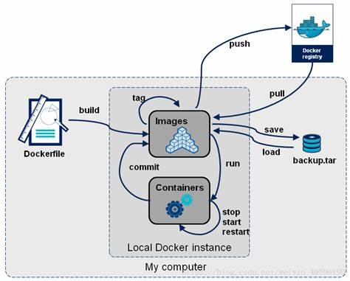
基于Docker构建容器
可以参考： https://docs.docker.com/
https://cloud.tencent.com/developer/article/1435910

Slide 24
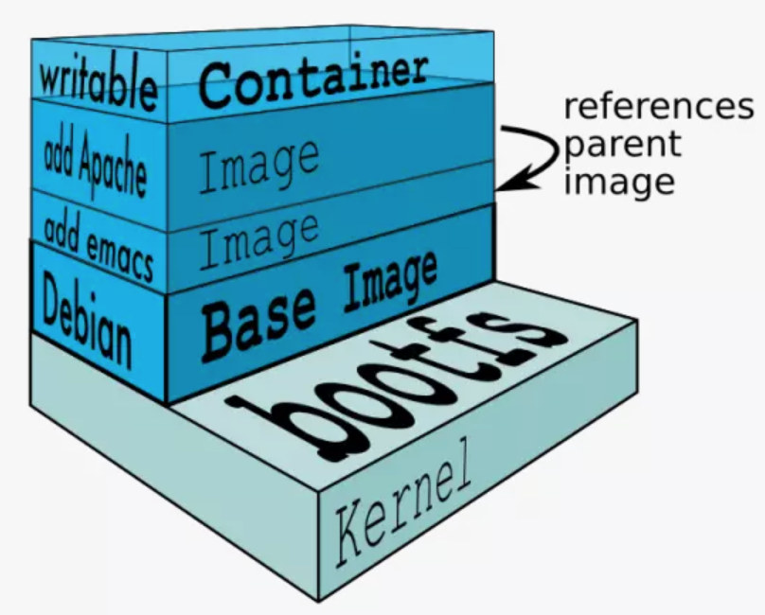
容器的优点
镜像体积小，没有内核，属于轻量级应用
创建和启动更快，启动一个虚拟机需要几分钟时间，Docker 容器的创建和启动只需要几秒钟
更高的资源利用率，层次更高，降低额外资源开销，资源控制粒度更小，部署密度更大，占用磁盘空间更小

Slide 25
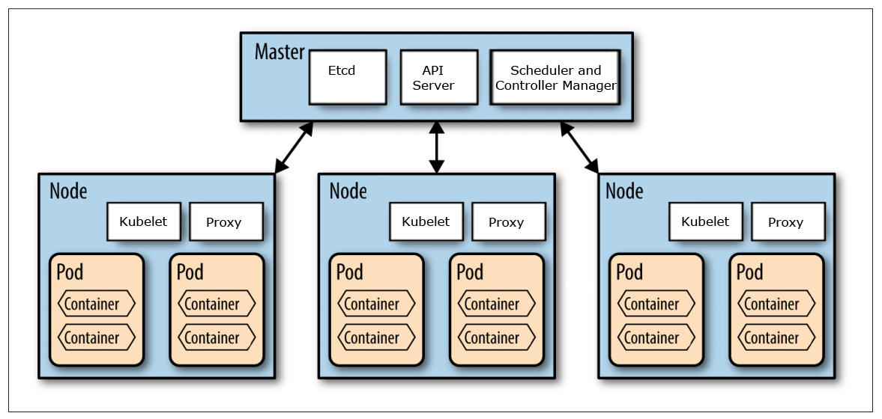
12.3.4 集群管理与Kubernetes
Kubernetes是目前最具影响力的容器集群管理工具之一，为容器化的应用提供部署运行、资源调度、服务发现和动态伸缩等一系列完整功能，提高了大规模容器集群管理的便捷性

Slide 26
集群管理与Kubernetes
详细内容，请参考：https://kubernetes.io/docs/concepts/

Slide 27
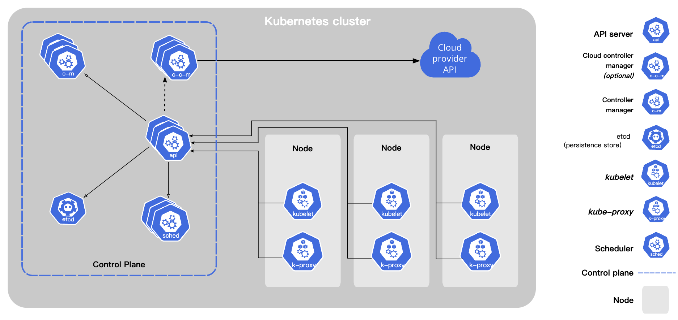
集群管理与Kubernetes
Pods
Pods
Pods
Pod是K8s中的最小调度单元，一个Pod封装n个容器
详见：https://kubernetes.io/docs/concepts/
Notes:
Pod是Kubernetes中的最小调度单元，一个Pod封装一个容器（也可以封装多个容器），Pod里的容器共享存储、网络等。也就是说，可以把整个pod看作虚拟机，然后每个容器相当于运行在虚拟机的进程。同一个pod里的所有容器都被统一安排和调度。
Kubelet 处理Master下发到本节点的任务，管理Pod及Pod中的容器
Kube-proxy是一个简单的网络代理和负载均衡器，实现了内部从Pod到Service和外部的从NodePort向Service的访问，监听 API server 中 service 和 endpoint 的变化情况，并通过 iptables 等来为服务配置负载均衡

Slide 28
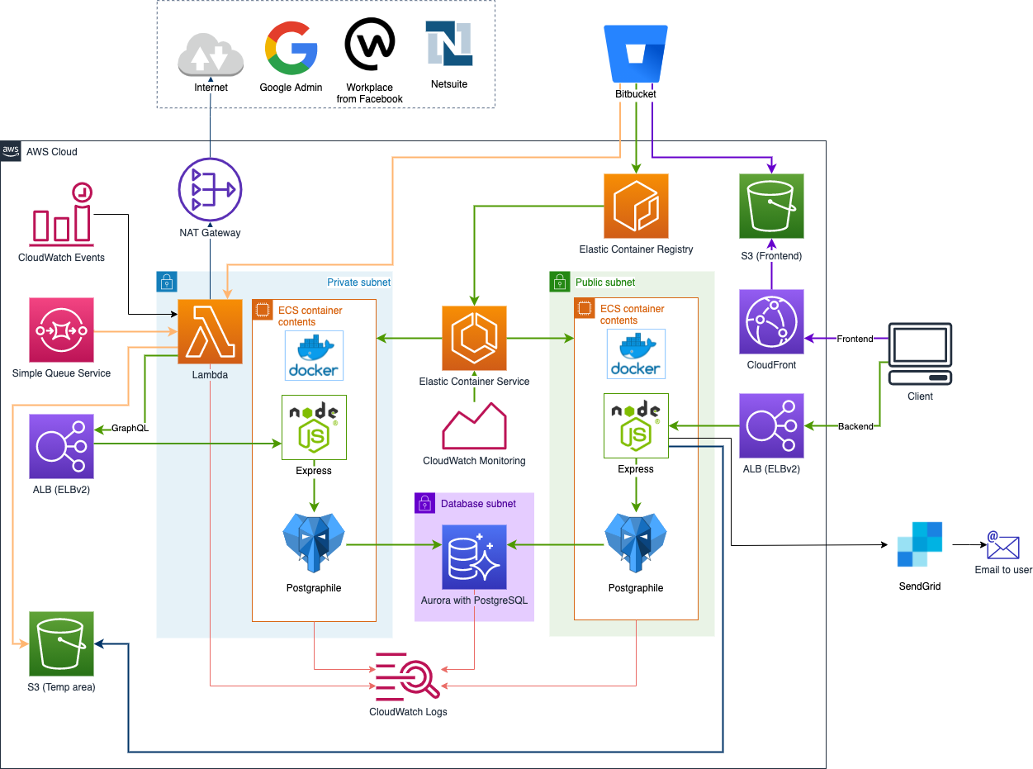
基础设施架构
使用的AWS服务
ACM (AWS Certification Manager)
ALB (Application Load Balancer)
CloudFront
CloudWatch
EC2 (Elastic Computing Cloud)
ECR (Elastic Container Registry)
ECS (Elastic Container Service)
IAM (Identity&Access Management)
RDS (Relational Database Service)
Route53
S3 (Simple Storage Service)
SNS (Simple Notification Service)
SQS (Simple Queue Service)
VPC (Virtual Private Cloud

Slide 29
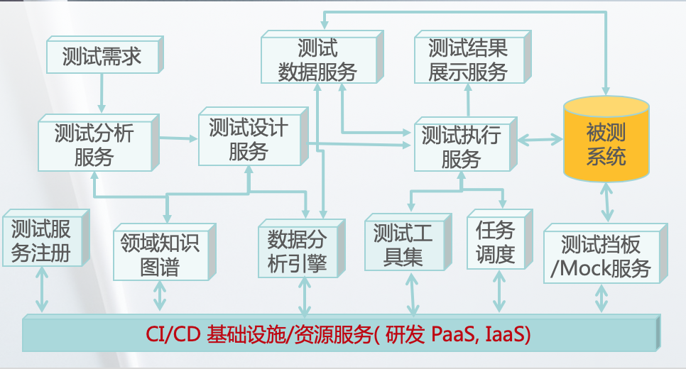
12.3.5 服务虚拟化及其工具
当前比较流行的服务虚拟化工具包括开源的WireMock、Hoverfly等，以及Parasoft Virtualize、Tricentis Tosca等商业软件

Slide 30
开源服务虚拟化工具Hoverfly
可以在CI环境中替代缓慢和不稳定的外部服务或第三方服务；
可以模拟网络延迟，随机故障或速率限制以测试边缘情况；
可以导入/导出、共享和编辑模拟数据；
提供方便易用的命令行界面hoverctl；
提供多种运行模式，可以对HTTP响应进行记录、回放、修改或合成。

Slide 31
12.4 测试基础设施的自动部署
12.4.1 基础设施即代码
12.4.2 基础架构的自动部署
12.4.3 应用程序容器化及集群部署
12.4.4 应用程序的自动配置
12.4.5 CI/CD流水线

Slide 32
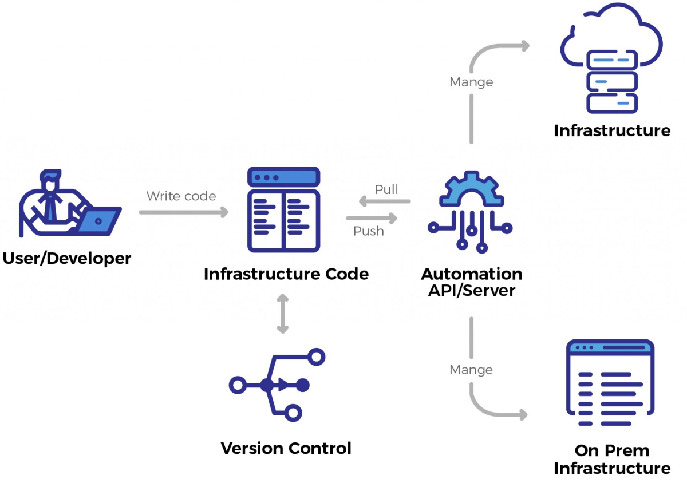
12.4.1 基础设施即代码
Infrastructure as Code，IaC
“基础设施即代码”是指通过机器可定义文件管理和配置计算机数据中心的过程。将基础设施以配置文件的方式纳入版本管理，实现更灵活和更快捷的操作

Slide 33
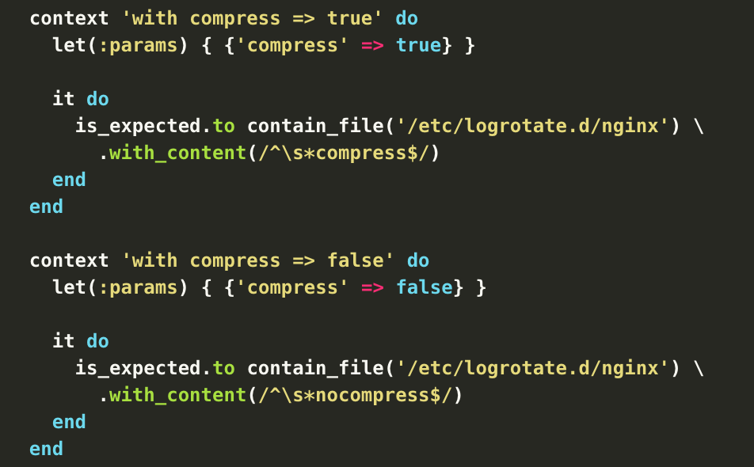
示例

Slide 34
IaC类工具特征
版本控制：这显然是将基础结构、配置、容器和管道持久化作为代码最重要的部分，该工具的配置文件应具有可读性和版本控制性的语法，所以不能采用大型虚拟机镜像那样的二进制文件
模块化，最好的代码是可复用的，所以支持“模块化”的工具也要具备复用性，且能实现模块的参数化
可实例化或可部署，该工具必须能够将代码（它可以是管道、配置的实例、容器或对云基础架构的更改）输入并部署到环境中，这样的工具必须是纯脚本的，而且是全自动的，不需要手工操作或配置

Slide 35
IaC 四类工具
“基础架构即代码”工具，适用于基础架构的自动部署，如Terraform、CloudFormation等；
“容器即代码”工具，用于应用程序容器化，只有Docker、Kubernetes等；
“配置即代码”工具，用于应用程序的配置管理，有Chef、Puppet、Ansible和SaltStack；
“管道即代码”工具，用于持续集成和持续交付环境的自动化部署，如Jenkins 2.0、Drone.io和ConcourseCI。

Slide 36
12.4.2 基础架构的自动部署
最基本的计算资源、存储资源和网络资源，包括网络和服务器的定义、配置和管理。
以Terraform为例，Terraform 具有完成完整的云基础架构创建的能力，并通过 DSL以编程方式将各个组件链接在一起，并能将云基础设施的有用部分定义为带有参数化输入的模块，而且可以与其他模块集成，具有良好的复用性。
Terraform 包括两个主要模块：
管理模块，定义 VPC（virtual private cloud）、子网、NAT（network address translation）网关、路由、安 全组和 PuppetMaster 等。
服务器模块，在其子网中定义多个消息代理和多个自定义服务器的层，并将它们动态链接到公共 ELB（负载均衡）。

Slide 37
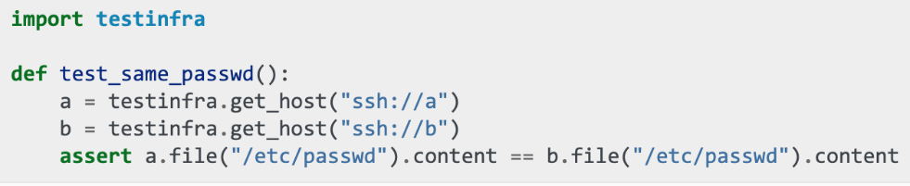
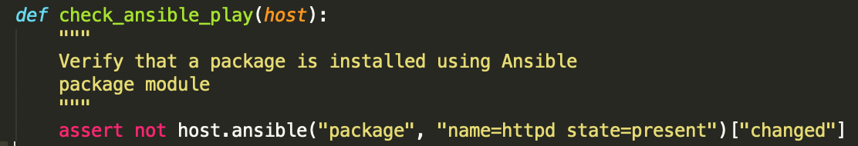
TestInfra
Testinfra 是一个功能强大的库，可用于编写测试以验证基础设施的状态，可以使用 Molecule 开发 Ansible 角色过程中添加测试关键组件，也可以和虚拟机管理工具 Vagrant、CI 工具 Jenkins等集成起来，轻松完成 DevOps 模式下的全自动化流水线式的验证
Notes:
为了提高测试基础设施的运维效率，Testinfra 和 Molecule、Serverspec 等类似，可以通过与工具无关的描述方式来验证基础设施的正确性，并能与 Ansible 、Nagios 或 unittest 集成

Slide 38
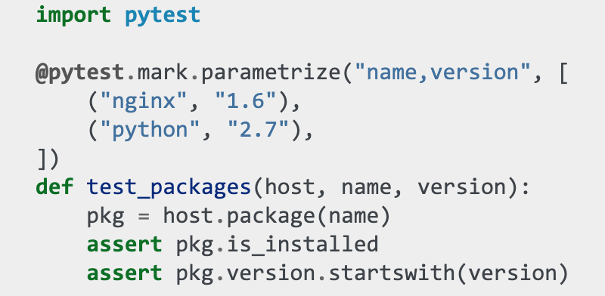
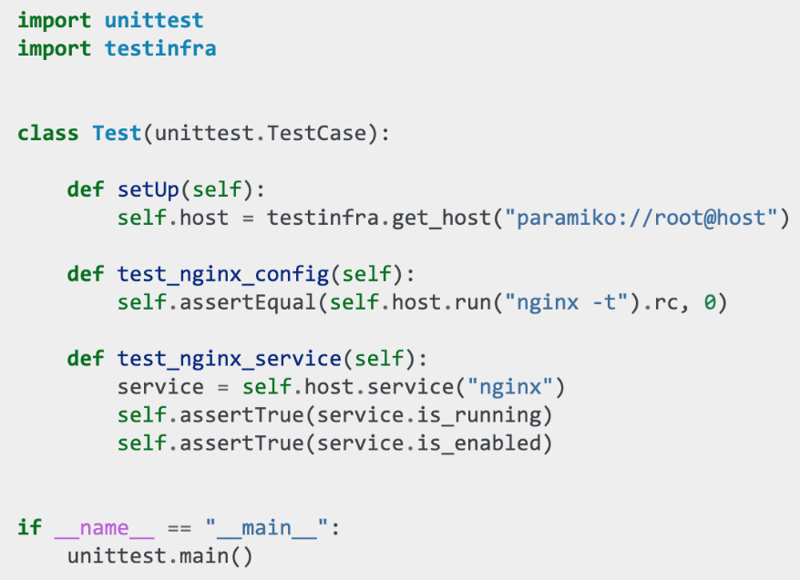
TestInfra支持脚本参数化、与UT框架集成
Notes:
为了提高测试基础设施的运维效率，Testinfra 和 Molecule、Serverspec 等类似，可以通过与工具无关的描述方式来验证基础设施的正确性，并能与 Ansible 、Nagios 或 unittest 集成

Slide 39
测试基础设施工具清单
基础架构类，如 CloudFormation、OpenStack 等
容器类工具，如 Docker、Rocket、ElasticBox 等
资源编排管理工具，如 Kubernetes（K8S）、Apache Mesos、Swarm 等
微服务平台，如 OpenShift、Cloud Foundry、Mesosphere 等
日志管理，如 Elastic Stack（ElasticSearch、Logstash、Kibana 和 Beats）、Logentries、Splunk 等
系统监控、警告 & 分析，如 Prometheus、Icinga 2、Nagios Core、Zabbix、Cacti、Zookeeper 等
性能监控，如 AppDynamics、Datadog、DynaTrace、New Relic、CollectD、StatsD 等
知识管理和沟通协作类工具，如 MediaWiki、Confluence、Zoom 等

Slide 40
12.4.3 应用程序容器化及集群部署
目前测试环境中所需要的各种测试工具及其依赖作为Docker容器来安装启动已经越来越普遍。例如，搭建一个Selenium的测试环境，不再需要下载Selenium Server以及支持特定浏览器的Web Driver，Selenium官方提供了相应的 Docker镜像，我们只需要在安装好Docker之后执行docker命令拉取Selenium镜像，然后创建并启动Selenium容器即可。

Slide 41
常用的docker命令
从镜像仓库中拉取镜像：docker pull [OPTIONS] NAME[:TAG|@DIGEST]
查看本地已有的镜像：docker images
创建并运行容器：docker run [OPTIONS] IMAGE [COMMAND] [ARG...]
从Dockerfile制作镜像：docker build [OPTIONS] PATH | URL | -
将本地镜像提交到镜像仓库：docker push [OPTIONS] NAME[:TAG]
创建并启动docker容器：docker run [OPTIONS] IMAGE [COMMAND] [ARG...]
获取容器的列表：docker ps [OPTIONS]
启动一个容器：docker start CONTAINER
停止一个容器：docker stop CONTAINER
… …

Slide 42
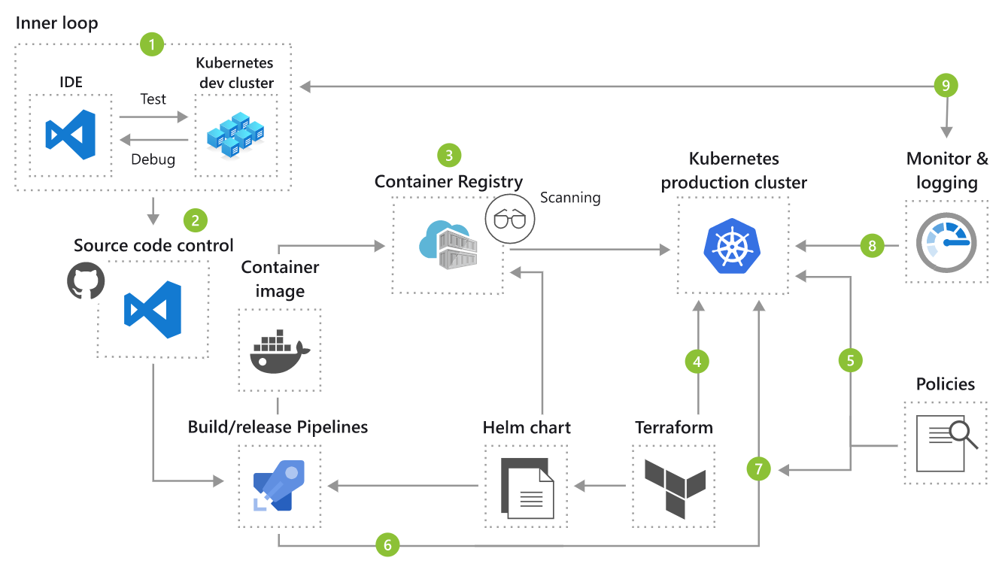
Kubernetes集群环境中部署

Slide 43
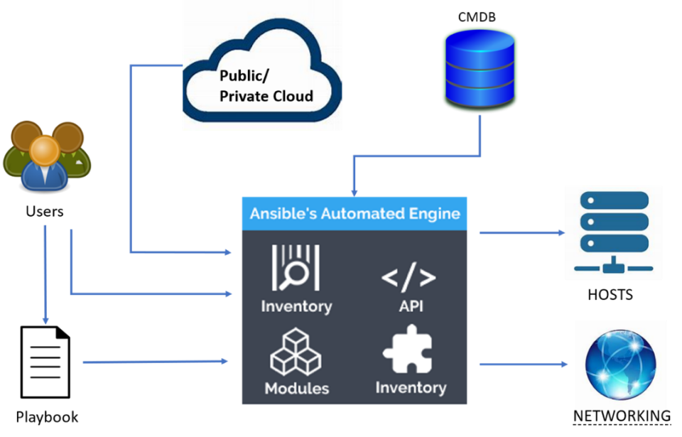
12.4.4 应用程序的自动配置
Ansible是一个基于 Python 开发的自动化运维的开源工具，提供远程系统安装、启动/停止、配置管理等服务，并且可以对服务器集群进行批量系统配置、批量部署和批量运行命令

Slide 44
12.4.5 CI/CD流水线
为了能实现快速交付、持续交付，需要一系列自动化技术的支持和融合，包括持续构建、持续集成、持续测试、持续部署、持续运维。之所以称之为流水线，就是像工厂里面生产产品的流水线一样，把软件应用的整个生命周期里的各项任务以高度自动化的形式快速、有序的执行
Jenkins 2.0是最常用的CI/CD流水线中的调度管理工具

Slide 45
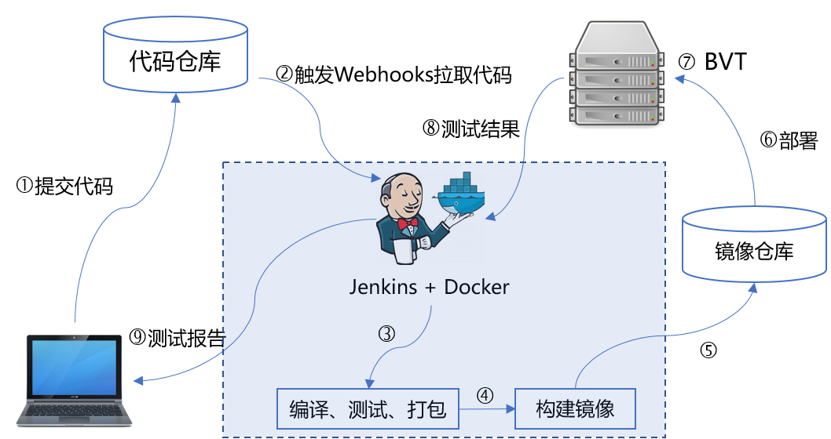
Jenkins+Docker实现持续集成
具体搭建，见教材P341-350

Slide 46
本章小结
测试基础设施很重要，介绍了测试基础设施的各项要素，包括IT基础架构、软件资源和数据资源。
提供了测试基础设施搭建的方法和技术，包括虚拟机技术、容器技术以及服务虚拟化技术
基础设施即代码（IaaC），有利于实现基础架构的自动部署，有四类工具（基础架构即代码、配置即代码、容器即代码、管道即代码）
详细讲解了如何搭建了一个持续交付流水线。

Slide 47
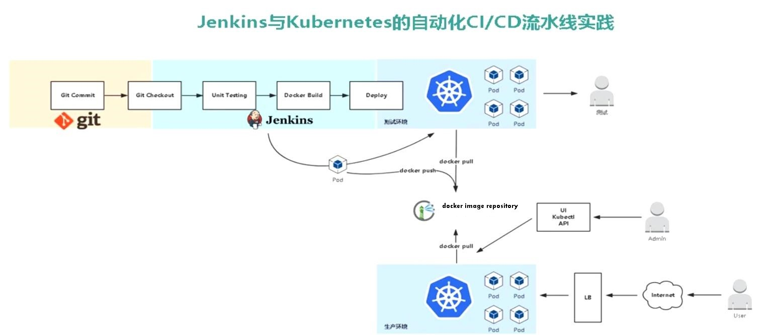
实验8: Jenkins+Docker实现Java应用的持续构建
采用Jenkins Pipeline和Docker搭建一个Java应用的Jenkins流水线，完成一个Java应用从编译、静态代码分析、单元测试、打包的过程。
Notes:
重点学习内容，可以通过留实操作业或提问的方式，巩固学习成果

Slide 48
感 谢 聆 听
朱少民 / 同济大学
Notes:
每课结束时使用“以上是本节课的内容”“这一章讲到这里”

